Slide 1
UML
Паттерны проектирования
Преподаватель: Галинова Анна Александровна

Slide 2

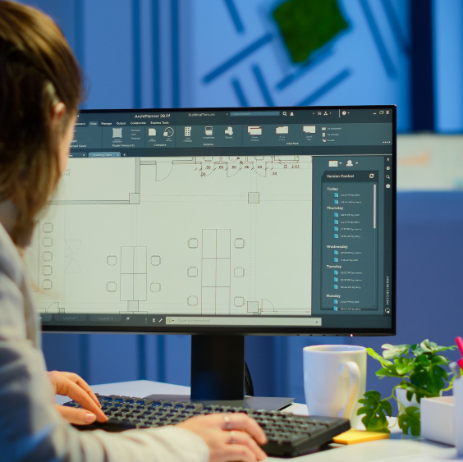
Проектирование
Процесс составления описания, необходимого для создания в заданных условиях еще не существующего объекта по первичному описанию этого объекта путем его детализации, дополнения, расчетов и оптимизации.

Slide 3
UML
Диаграммы

Slide 4
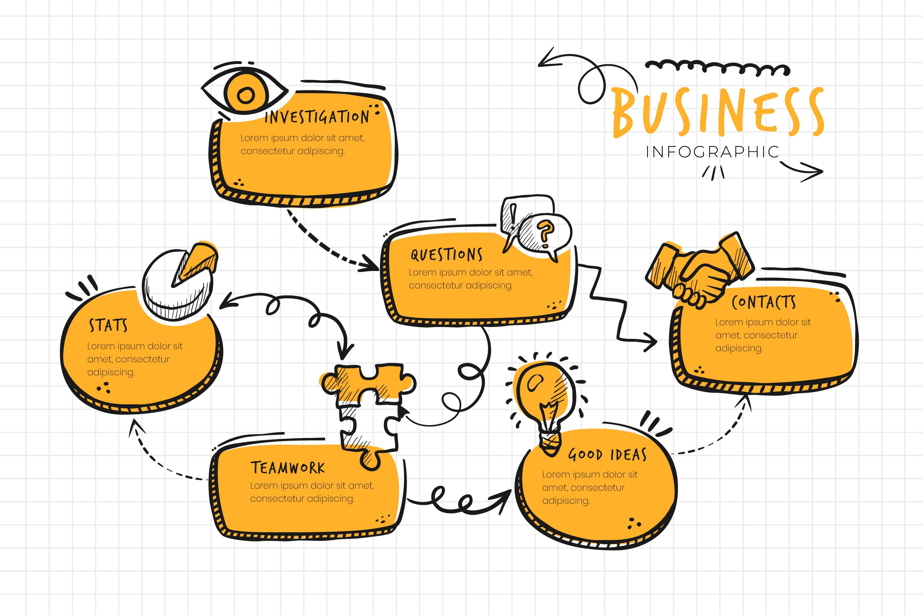
Определение UML
UML - язык графического описания для объектного моделирования.
Цель UML — визуально представить диаграммы, которые легко понять каждому.
Не является языком программирования, но на основании UML-моделей возможна генерация кода.

Slide 5
Определение UML
Словарь UML включает три вида строительных блоков
Диаграммы
Сущности
Связи
Сущности – это абстракции, которые являются основными элементами модели, связи соединяют их между собой, а диаграммы группируют представляющие интерес наборы сущностей.

Slide 6
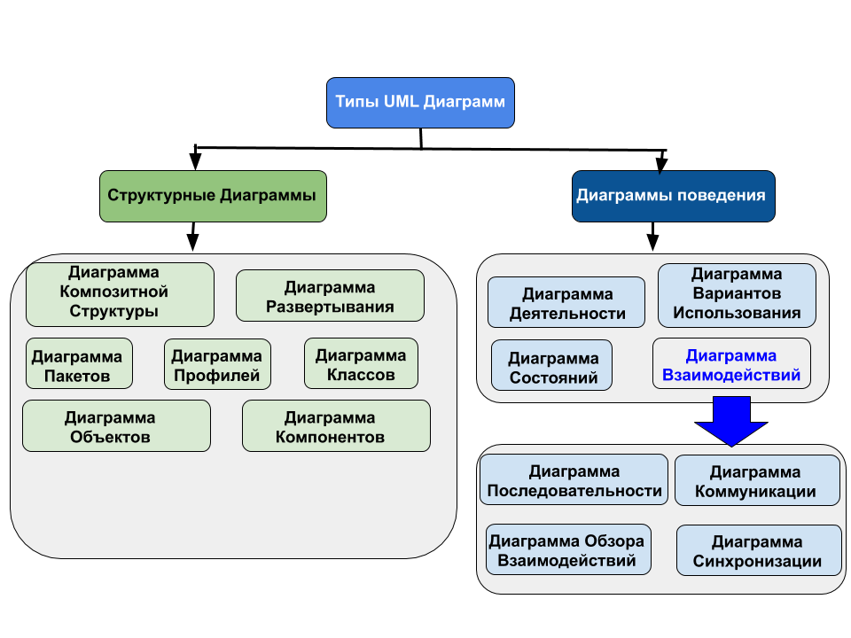
Типы диаграмм

Slide 7
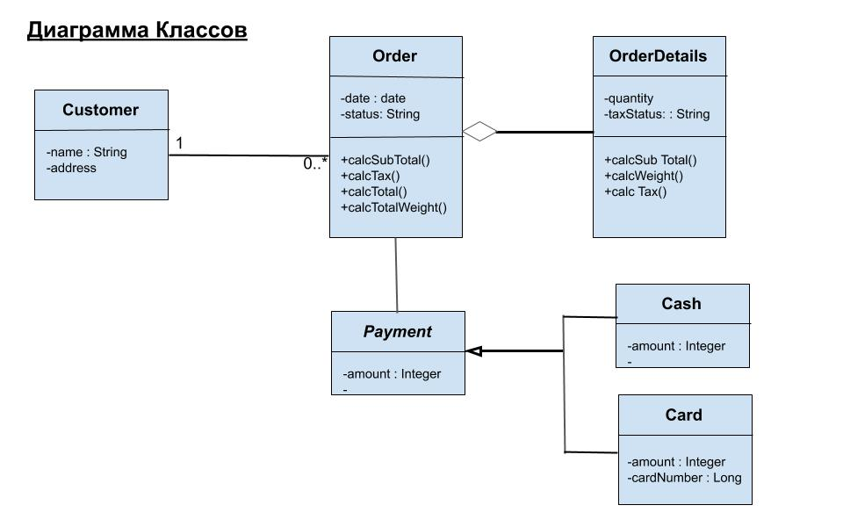
Диаграмма классов
Центральная методика моделирования, которая используется практически во всех объектно-ориентированных методах.
Эта диаграмма описывает типы объектов в системе и различные виды статических отношений, которые существуют между ними.

Slide 8
Что такое класс
Класс - шаблон для создания объектов.
Он обеспечивает начальные значения состояний объектов:
инициализацию полей-переменных
реализацию поведения полей и методов.

Slide 9
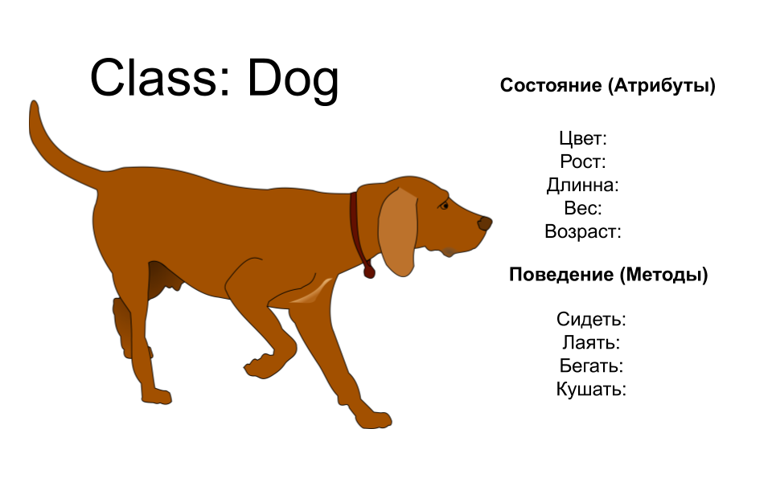
Класс описывает то, каким объект может быть

Slide 10
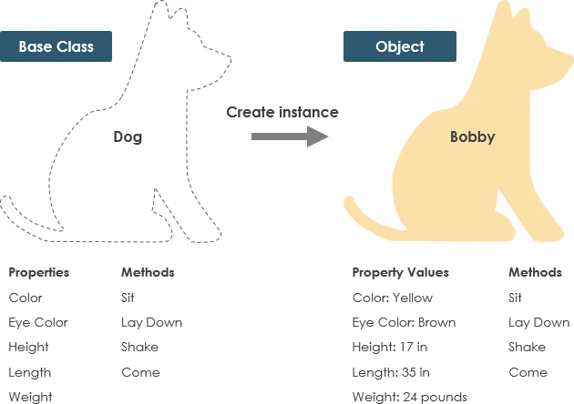
Класс описывает то, каким объект может быть

Slide 11
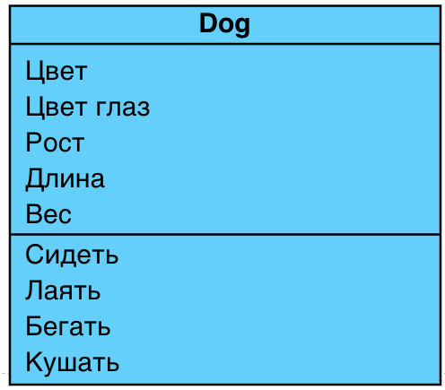
Переведем класс DOG в UML
Верхняя секция: имя класса
Средняя секция: свойства песика (атрибуты класса)
Нижняя секция: что может делать песик (методы или операции класса)

Slide 12
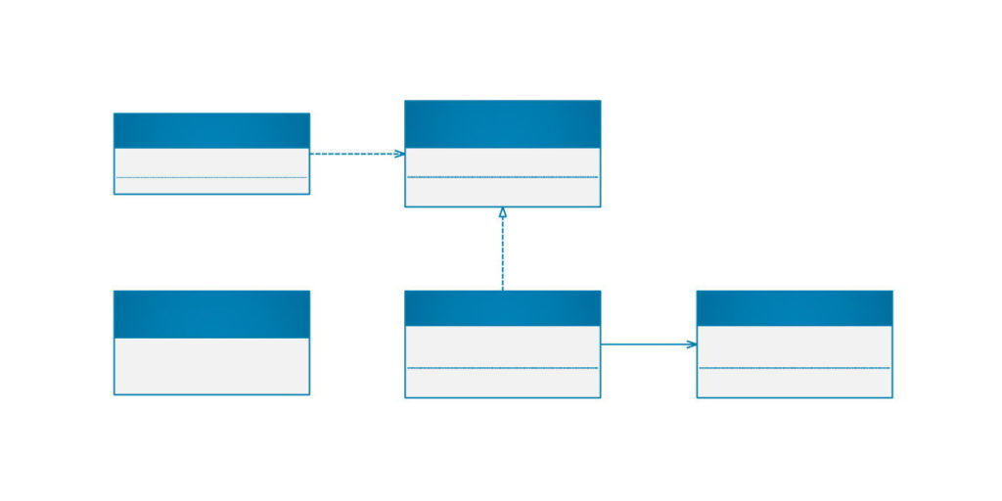
Диаграмма классов
Наиболее распространенная при разработке ПО. Похожа на блок-схему, потому что классы представлены в виде блоков.
Предлагает визуальное представление о различных классах и о том, как они взаимосвязаны.

Slide 13
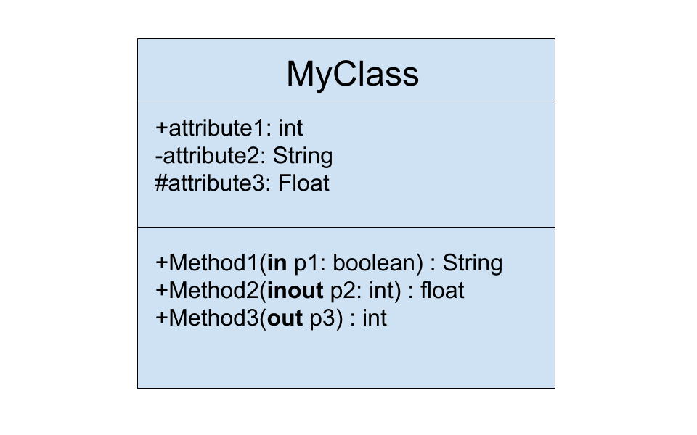
Из чего состоит блок
Верхняя секция: имя класса
Средняя секция: атрибуты класса
Нижняя секция: методы или операции класса

Slide 14
Из чего состоит блок
Атрибуты класса:
Тип атрибута отображается после двоеточия.
Атрибуты сопоставляются с переменными в коде.

Slide 15
Из чего состоит блок
Классовые операции (методы):
Это действия, предоставляемые классом.
Возвращаемый тип параметров метода отображается после двоеточия после имени параметра.
Операции сопоставляются с методами класса в коде.

Slide 16
Классовые отношения
Класс может быть вовлечен в одно или несколько отношений с другими классами

Slide 17
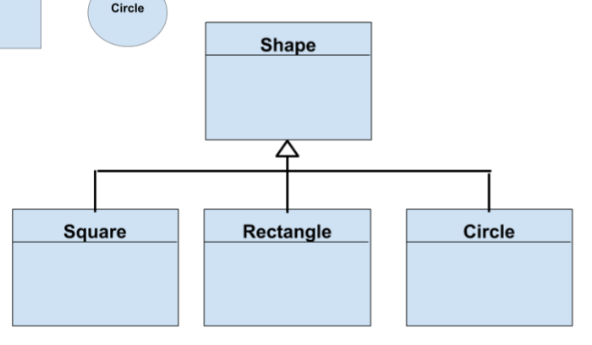
Наследование
Это схематическое изображение отношения между родительским классом и его наследниками.

Slide 18
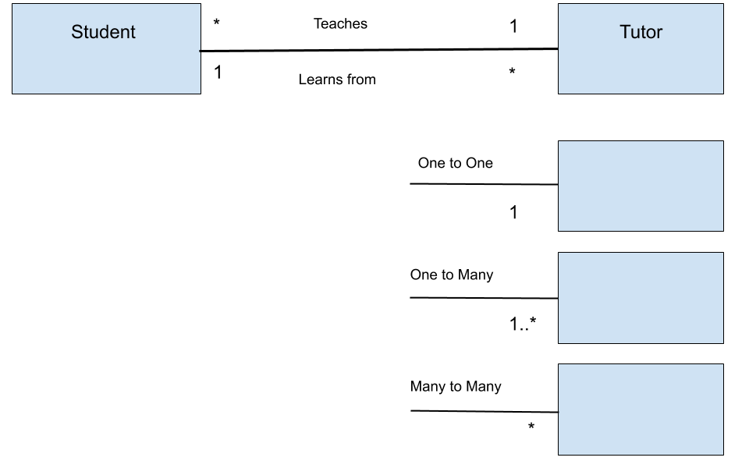
Ассоциация
Связь классов.

Slide 19
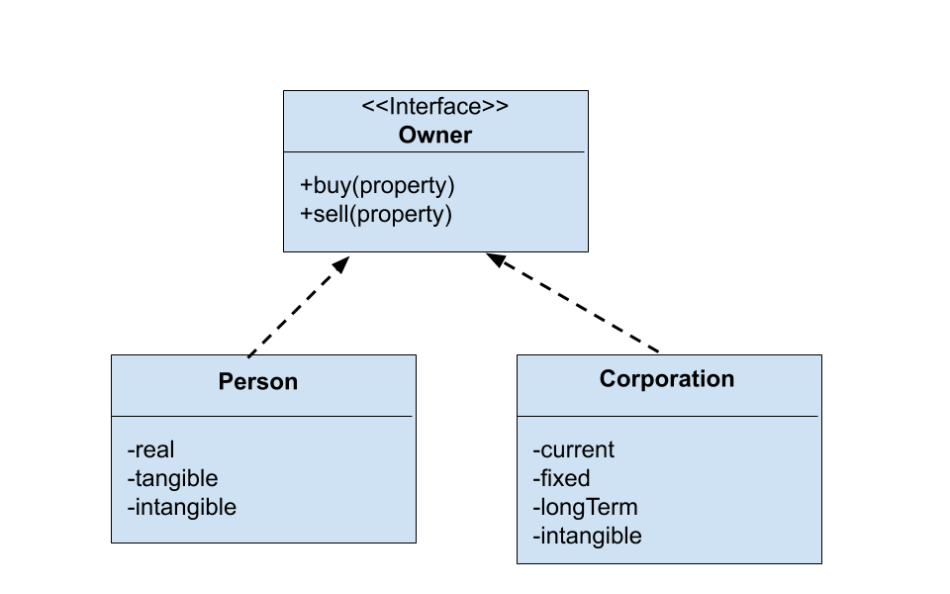
Реализация
Отношение интерфейса и объектов, реализующих этот интерфейс.

Slide 20
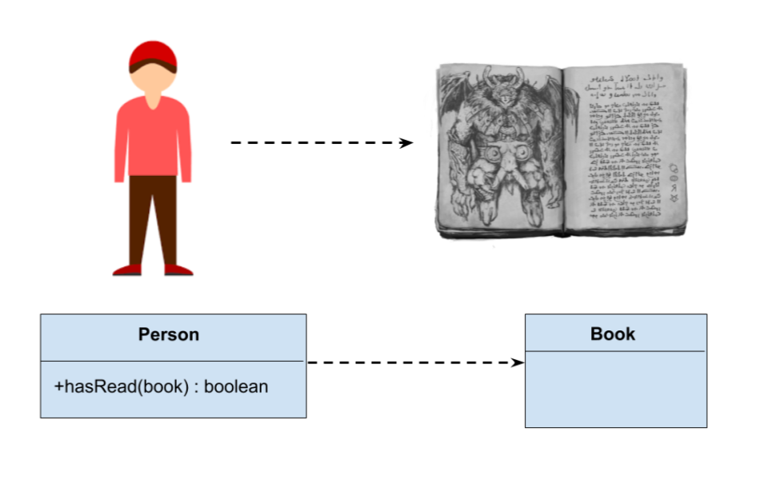
Зависимость
Объект одного класса может использовать объект другого класса в своем методе.

Slide 21
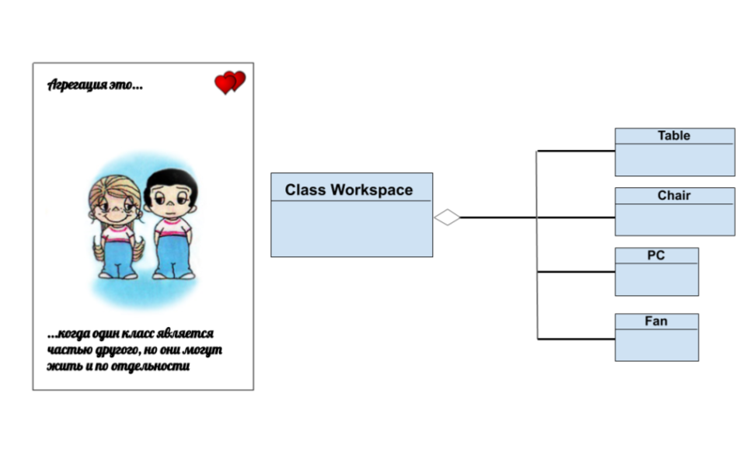
Агрегация
Когда один класс является частью другого.

Slide 22
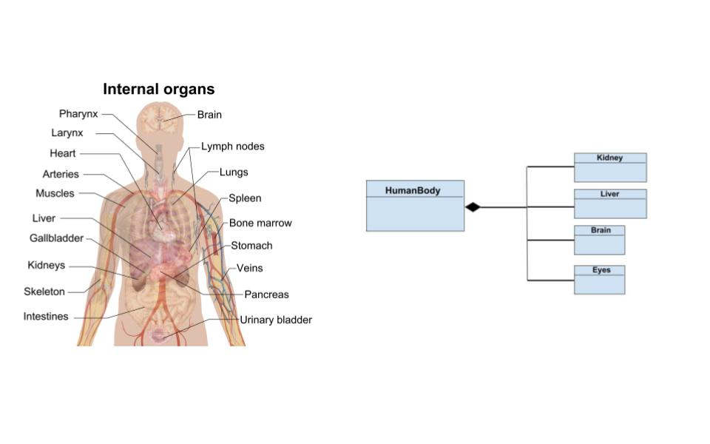
Композиция
Разновидность агрегации, только в этом случае, классы, являющиеся частью другого класса, уничтожают, когда уничтожается класс-агрегатор. Например наше тело состоит из органов, но сами по себе они не жизнеспособны.

Slide 23
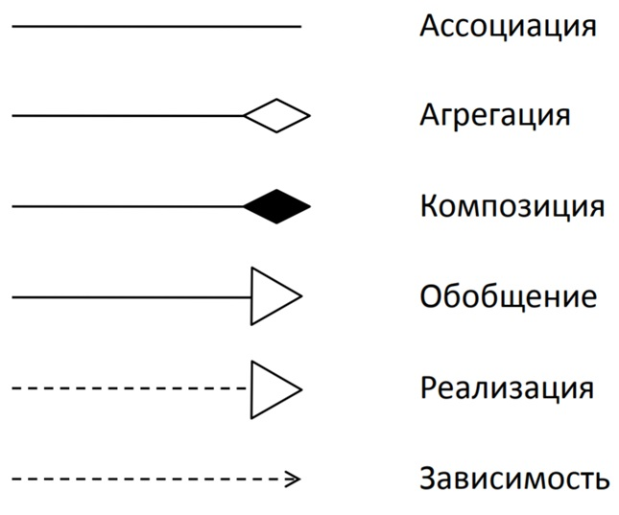
Имена отношений

Slide 24
Шаблон проектирования
или - паттерн

Slide 25


Определение паттерна
Паттерн – повторяющийся элемент в различных сферах жизни. Паттерн (психология) – набор стереотипных поведенческих реакций или последовательности действий. Паттерн (информатика) – эффективный способ решения характерных задач проектирования.

Slide 26
Определение паттерна
Паттерн – повторимая архитектурная конструкция, представляющая собой решение проблемы проектирования в рамках некоторого часто возникающего контекста.
Паттерн описывает задачу, которая часто возникает в работе, а также способ её решения. Данное решение можно потом использовать много раз и не изобретать ничего заново.

Slide 27

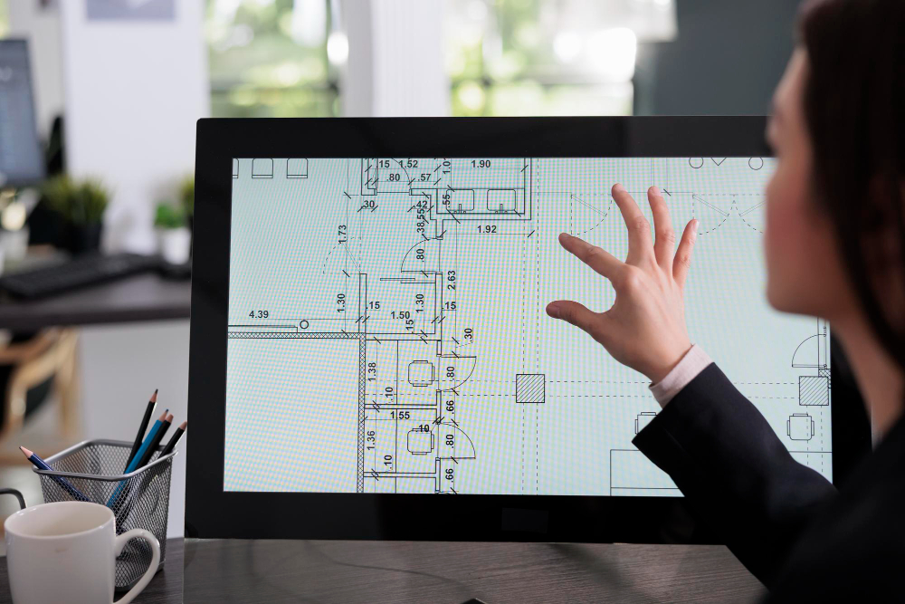
Паттерн и архитектура
Архитектура приложения — это логическая структура, описывающая отдельные компоненты, их свойства и связи в виде единой системы.
Паттерны — это описания схем детализации отдельных подсистем приложения и взаимосвязей между ними.
При этом паттерны не являются частью программы, не влияют прямо на ее структуру и сохраняют полную независимость от языка программирования конкретной системы.

Slide 28
Основные элементы паттерна
Имя
Задача
Решение
Результаты
Описывает проблему проектирования, её решения и последствия.
Описание того, когда следует применять паттерн.
Описание элементов дизайна, отношений между ними, функций каждого элемента.
Следствия применения паттерна и разного рода компромиссы.

Slide 29
Какие бывают паттерны
Порождающие
Структурные
Поведенческие

Slide 30
Порождающие паттерны
Описывают создание объекта или группы связанных объектов.
Простая фабрика (Simple Factory)
Фабричный метод (Factory Method)
Абстрактная фабрика (Abstract Factory)
Строитель (Builder)
Прототип (Prototype)
Одиночка (Singleton)

Slide 31
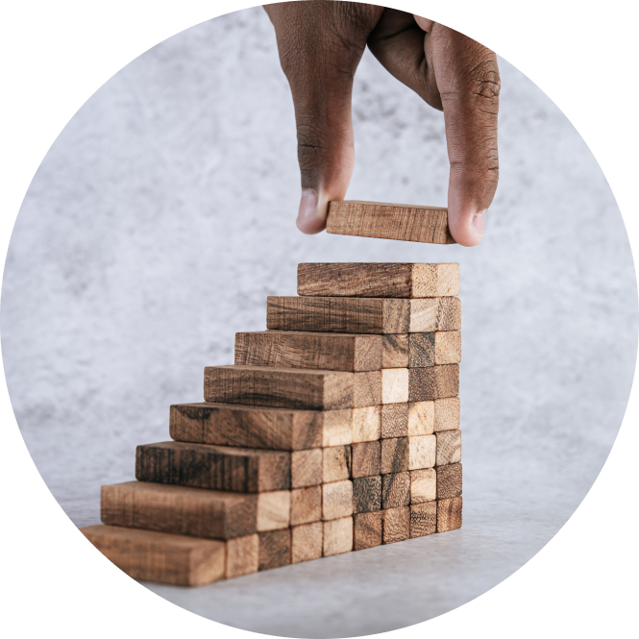
Структурные паттерны
Компоновка объектов – как сущности могут использовать друг друга.
Адаптер (Adapter)
Мост (Bridge)
Компоновщик (Composite)
Декоратор (Decorator)
Фасад (Facade)
Приспособленец (Flyweight)
Заместитель (Proxy)

Slide 32

Поведенческие паттерны
Связаны с присвоением обязанностей объектам.
Описывают структуру и очерчивают шаблоны передачи данных, обеспечивают взаимодействия.
Цепочка обязанностей (Chain of Responsibility)
Команда (Command)
Итератор (Iterator)
Посредник (Mediator)
Хранитель (Memento)
Наблюдатель (Observer)
Посетитель (Visitor)
Стратегия (Strategy)
Состояние (State)
Шаблонный метод (Template Method)

Slide 33
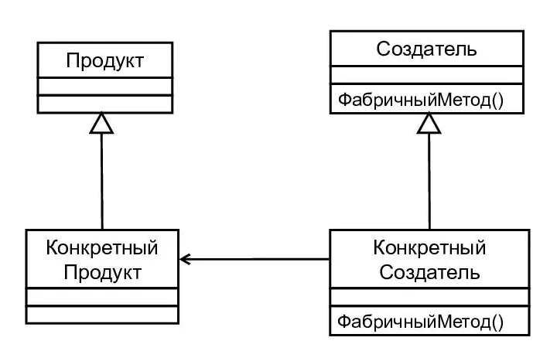
Фабричный метод (Factory Method)
Способ делегирования логики создания объектов дочерним классам.

Slide 34
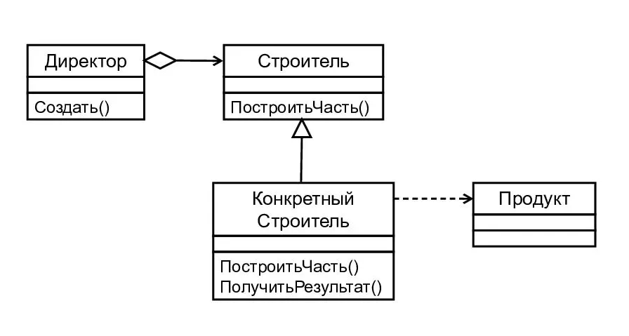
Строитель (Builder)
Позволяет создавать разные свойства объекта, избегая загрязнения конструктора.

Slide 35
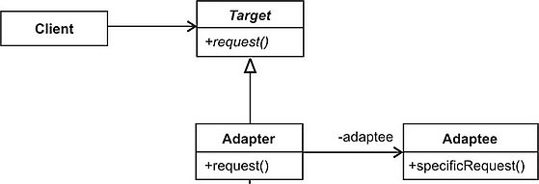
Адаптер (Adapter)
Позволяет помещать несовместимый объект в обёртку, чтобы он оказался совместимым с другим классом.

Slide 36
Фасад (Facade)
Предоставляет упрощённый интерфейс для сложной подсистемы.
«Interface»
IАдрес
«Interface»
IФасад
+ ЗадатьУлицу()
+ ЗадатьКорпус()
+ ЗадатьДом()
+ ЗадатьКвартиру()
+ ПрочитатьУлицу()
+ ПрочитатьКорпус()
+ ПрочитатьДом()
+ ПрочитатьКвартиру()
+ ЗадатьАдрес()
+ ПрочитатьАдрес()
Адрес
Фасад
- Улица: String
- Корпус: Integer
- Дом: Integer
- Квартира: Integer
+ Адрес: String

Slide 37
Цепочка обязанностей (Chain of Responsibility)
преемник
Позволяет создавать цепочки объектов.
Клиент
Обработчик
ОбработатьЗапрос()
Конкретный Обработчик 1
Конкретный Обработчик 2
ОбработатьЗапрос()
ОбработатьЗапрос()

Slide 38
Итератор (Iterator)
Способ доступа к элементам объекта без раскрытия базового представления.
Итератор
Агрегат
Клиент
СоздатьИтератор()
Первый()
Следующий()
Выполнено()
ТекущийЭлемент()
Конкретный Агрегат
Конкретный
Итератор
СоздатьИтератор()

Slide 39
Наблюдатель (Observer)
Определяет зависимость между объектами, чтобы при изменении состояния одного из них его «подчинённые» узнавали об этом.
ТаблицаБД
1
1..*
Диаграмма
ТаблицаMSAccess
Круговая
Диаграмма
Столбиковая
Диаграмма

Slide 40
Стратегия (Strategy)
Позволяет переключаться между алгоритмами или стратегиями в зависимости от ситуации.
Контекст
Стратегия
КонтекстИнтерфейс()
АлгоритмИнтерфейс()
Конкретная Стратегия А
Конкретная Стратегия В
Конкретная Стратегия С
АлгоритмИнтерфейс()
АлгоритмИнтерфейс()
АлгоритмИнтерфейс()

Slide 41
Вывод
Самая трудная задача в объектно-ориентированном проектировании – разложить систему на объекты. Необходимо учитывать множество факторов.
Прежде, чем реализовать идею, которую хочешь разработать – разбери её по частям и создай архитектуру приложения в UML.

Slide 42
Практическая задача
Создать UML – диаграмму интернет-магазина.
Описать процесс покупки товара в интернет-магазине (бизнес-процесс покупки). Из каких объектов он состоит?

Slide 43
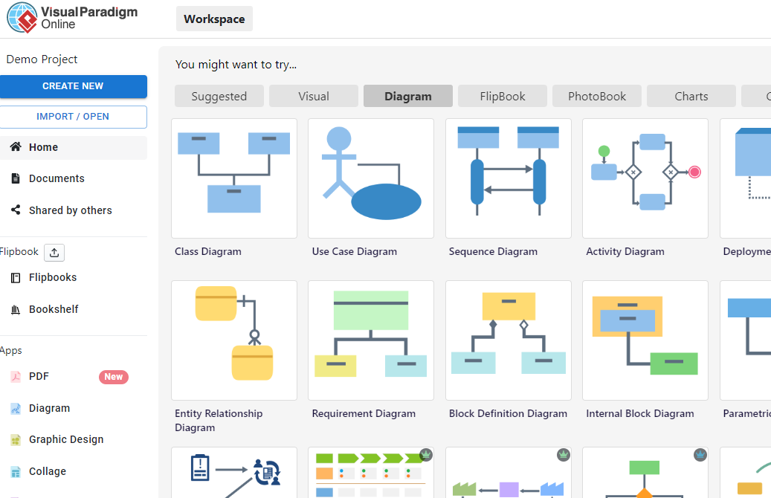
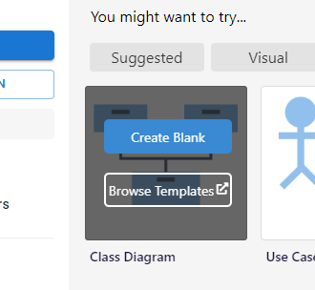
https://online.visual-paradigm.com/drive

